Slide 1
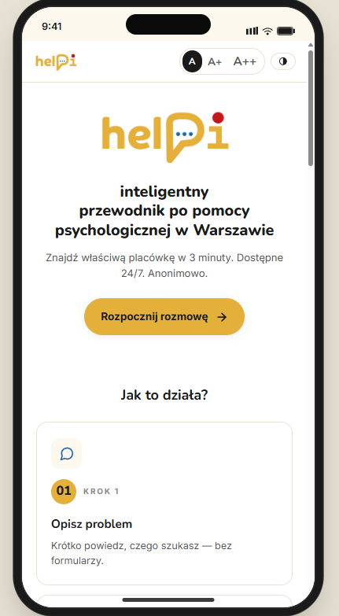

cel: usprawnienie nawigacji beneficjentów w systemie bezpłatnej pomocy psychologicznej w Warszawie;
kryterium: przedstawienie beneficjentowi danych teleadresowych adekwatnej placówki w szybkim czasie;
produkt końcowy: Chatbot Helpi

Slide 2
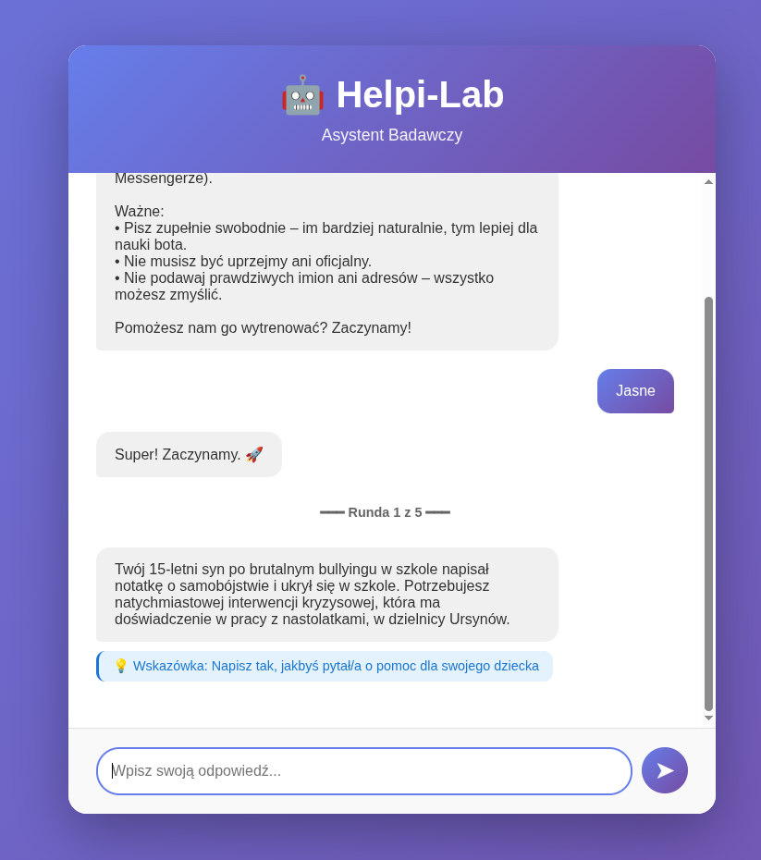
Budowa języka i pierwszego zbioru danych
Narzędzie Helpi-Lab — aplikacja badawcza, w której testerzy wcielali się w różne role (rodzic szukający pomocy dla dziecka, osoba w kryzysie, student) i pisali naturalne zapytania.
680
ręcznie zaanotowanych oczekiwanych zakresów tematycznych i językowych użytkownika — „seed dataset”.
TAKSONOMIA + TŁUMACZONE ZBIORY
Zbiory mental health z HuggingFace przetłumaczono na polski, a na podstawie przeszukiwania (crawling) stron placówek zdefiniowano: typy usług (Types Of Services) i grupy docelowe (Target Groups).
Helpi-Lab — interfejs asystenta badawczego z rundami scenariuszy

Slide 3
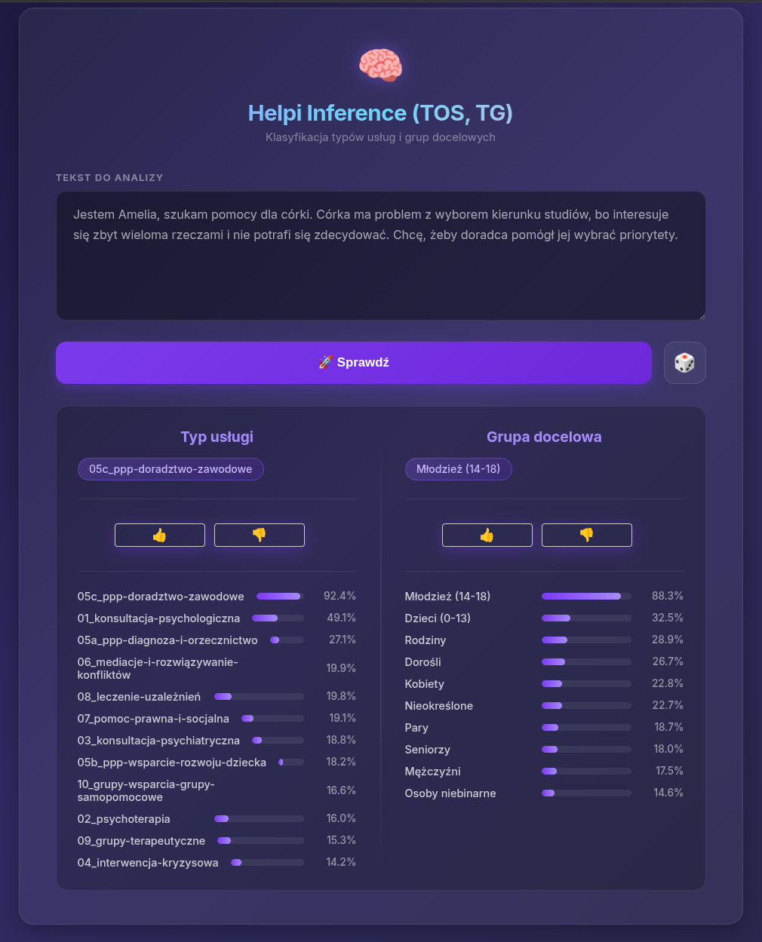
Anotacja i trening modeli klasyfikacyjnych
Model GPT-OSS:120b generował wstępne klasyfikacje (typ usługi TOS + grupa docelowa TG), a ludzie weryfikowali i korygowali je w aplikacji Helpi-Lab-Chat-Anno.
4933
2
sprawdzone anotacje (etykietowanie) — pierwszy „oficjalny” dataset.
modele klasyfikacyjne: TOS (typy usług) i TG (grupy docelowe).
Te modele stały się rdzeniem logiki Helpi — one decydują, jakie placówki zaproponować użytkownikowi na podstawie opisu problemu.
Helpi Inference (TOS, TG) — testowanie klasyfikatorów i rozkład prawdopodobieństw

Slide 4
Balans - skalowanie danych i doskonalenie modeli
Wytrenowane klasyfikatory same anotowały nowo wygenerowane przypadki, a ludzie weryfikowali wyniki — pętla, która systematycznie podnosiła precyzję klasyfikacji.
~700
4354
PĘTLA DOSKONALENIA MODELI
podtura A — przypadki typów usług
podtura B — przypadki łącznie dla TOS i TG
1
Model trenuje
↓
2
Anotuje nowe dane
↓
~5400
+940
3
Ludzie korygują
Dataset grup docelowych był niezbalansowany (nadreprezentacja „dorosłych”, niedobór „seniorów” i „osób niebinarnych”), więc dogenerowano ok. 940 przypadków — uzyskując ~5400 zbalansowanych przykładów dla TG.
↺ model trenuje ponownie

